Slide 1
Интегративная организация образовательного процесса в начальной школе через реализацию проектной деятельности Учитель начальных классов высшей квалификационной категории МБОУ «Александро-Невская СОШ» Аброськина Ольга Александровна

Slide 2
Метод проектов – это совокупность учебно – познавательных приемов, которые позволяют учащимся приобретать знания и умения в процессе планирования и самостоятельного выполнения определенных заданий с обязательной презентацией результатов.

Slide 3
Проектная деятельность имеет ту же структуру, что и учебная деятельность. Учебная деятельность формируется и осознается быстрее. Если у ребенка учебная деятельность в силу разных причин формируется медленно, то участие детей в проектной деятельности может сделать ее либо корректирующей, либо компенсаторной. Младшему школьнику гораздо легче раскрыть свои возможности, открыть новое в себе, повысить самооценку именно в проектной деятельности. Участие в проектах – это дополнительная мотивация к учебной деятельности.

Slide 4
Интеграция – ( от латинского integration -восстановление, восполнение, происходит от integer - целый) -объединение отдельных частей в целом, а также процесс, ведущий к такому объединению.

Slide 5
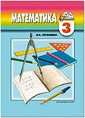
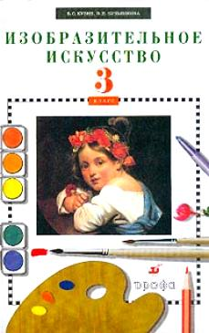
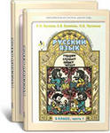
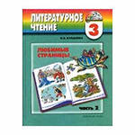
Межпредметный (интегрированный) проект – это проект, интегрирующий смежную тематику нескольких предметов.

Slide 6
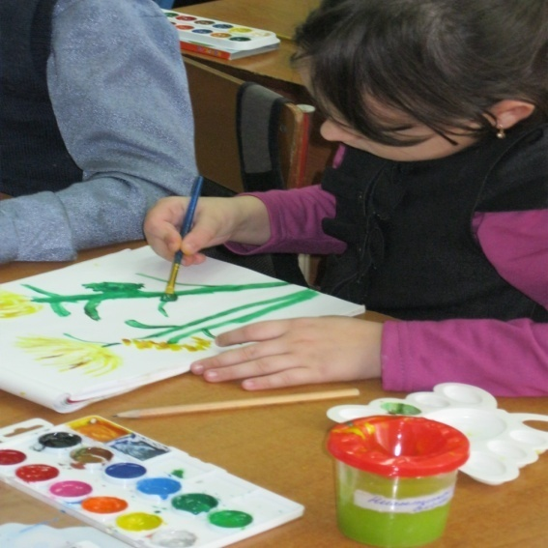
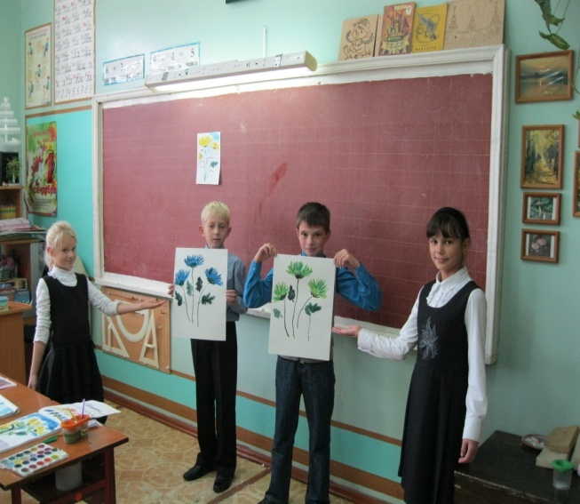
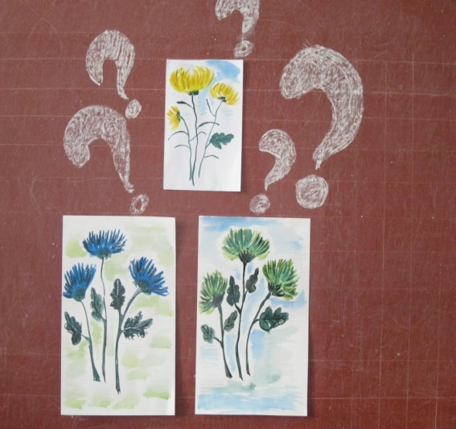
2 класс 2011-2012 учебный год (проект «Секрет хризантем»)
№ п/п | Предмет | Тема урока | Дата
1 | Окружающий мир . | Природа и человек. | Сентябрь
2 | Изобразительное искусство. | Тёплые и холодные цвета спектра. Беседа о красоте осенней природы. Хризантема – царица осени. | Сентябрь

Slide 7
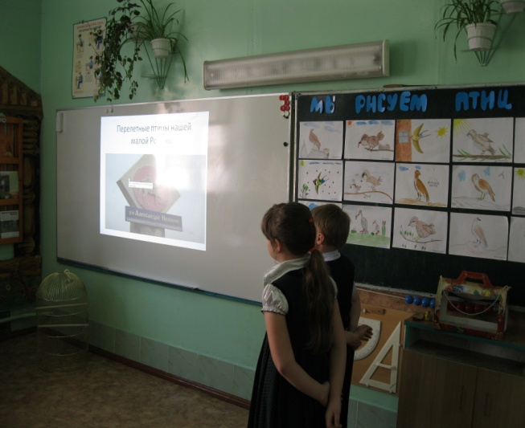
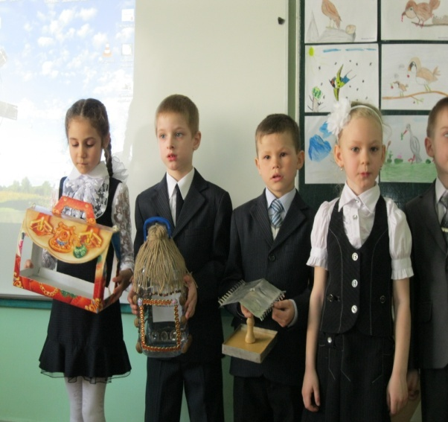
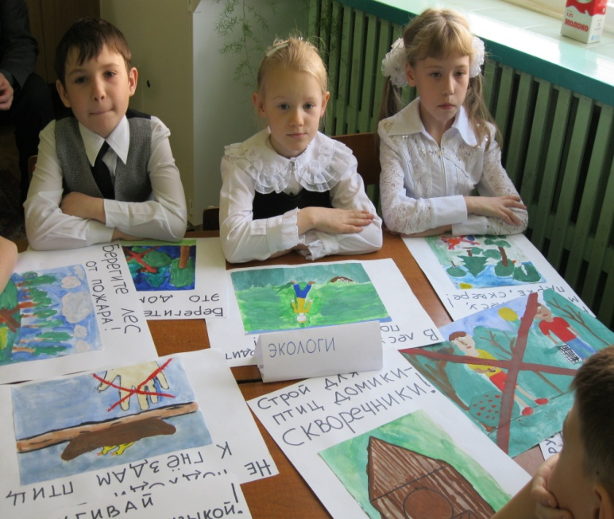
2 класс 2011-2012 учебный год (проект «Что вы знаете о птицах?»)
 | Предмет | Тема урока | Дата
1 | Окружающий мир . | Птицы, их существенные признаки. Строение тела птиц. | Апрель
2 | Изобразитель ное искусство. | Птицы - верные друзья. | Апрель
3 | Литература . | А.К. Толстой «Вот уж снег последний в поле тает…» | Апрель

Slide 8
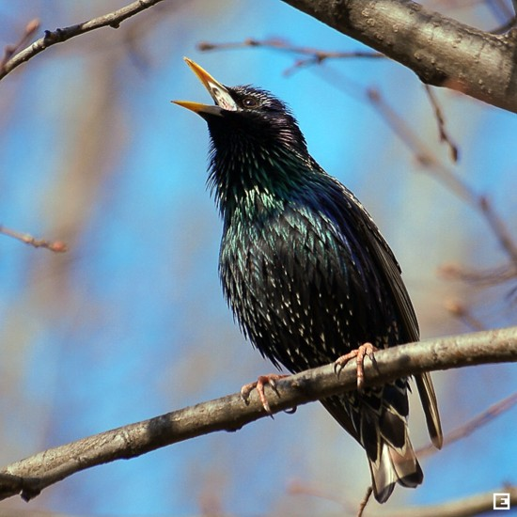
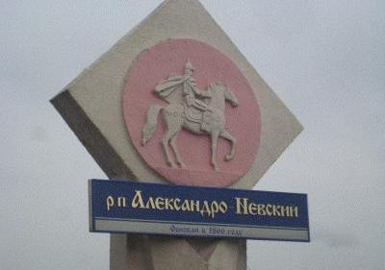
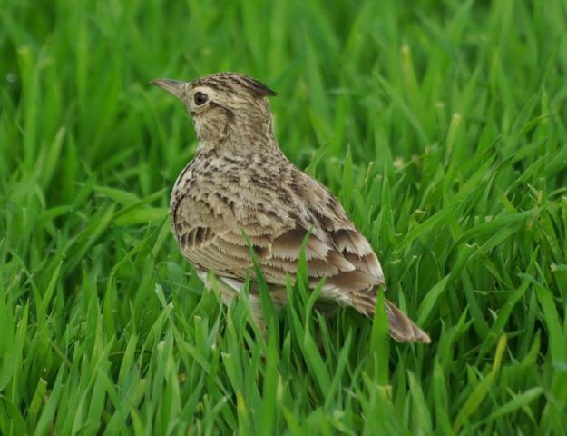
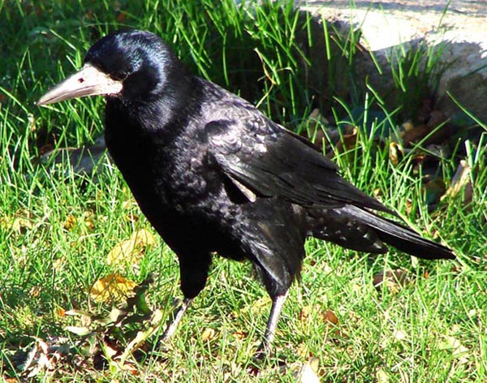
Птицы нашей малой Родины.

Slide 9
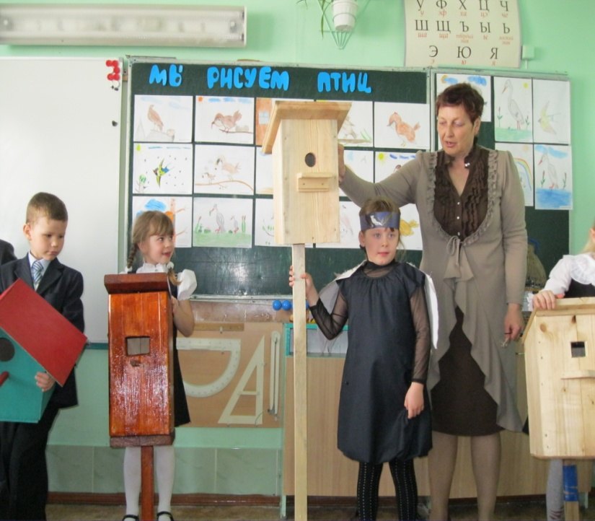
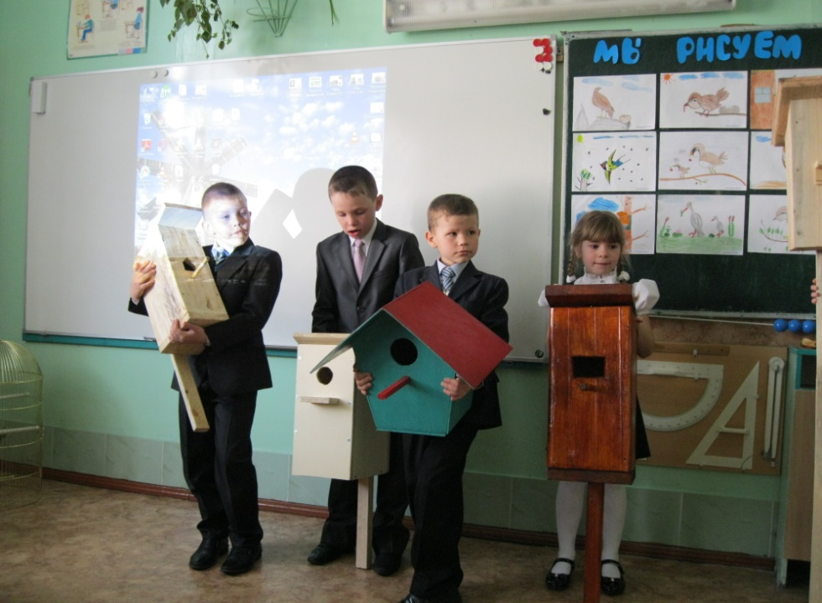
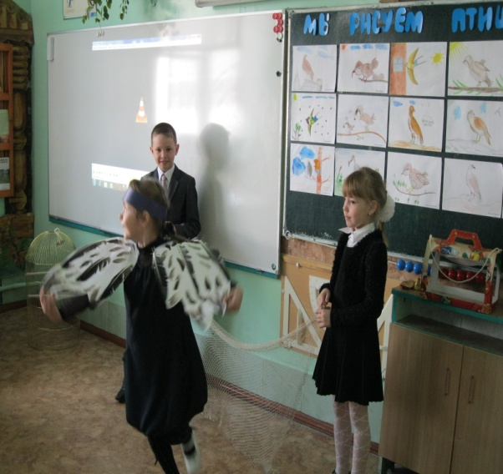
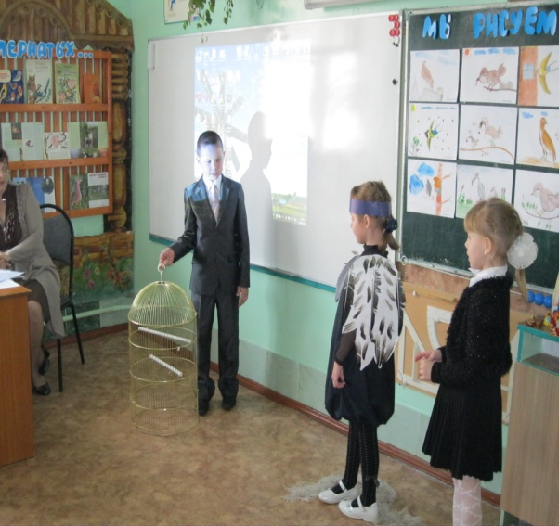
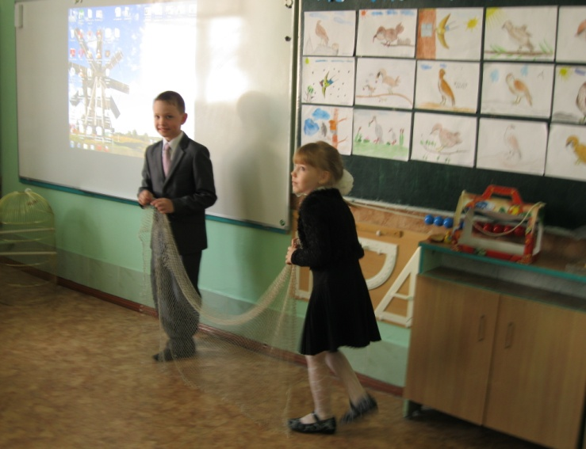

Slide 10
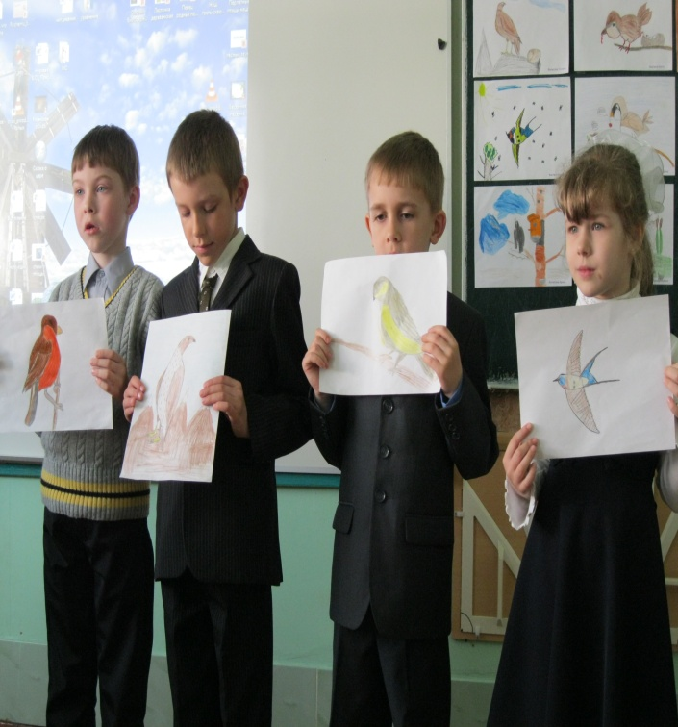
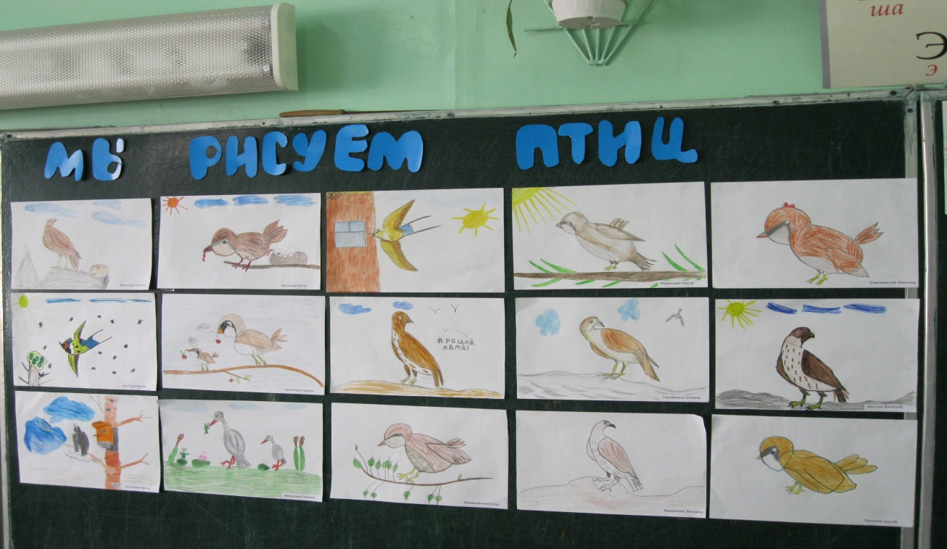
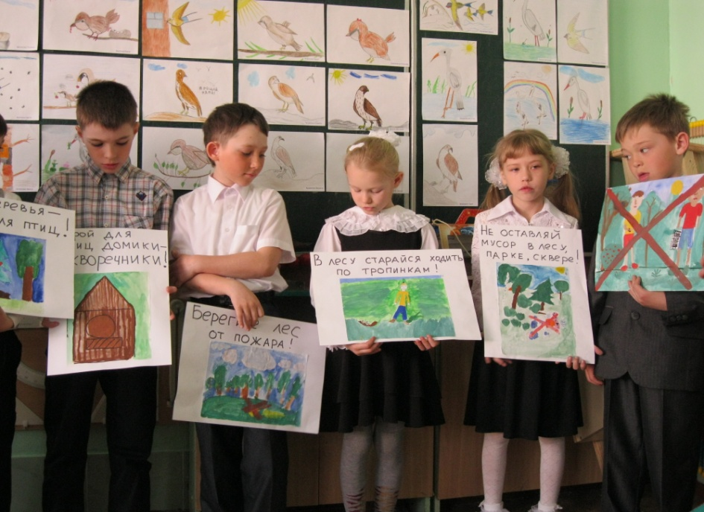
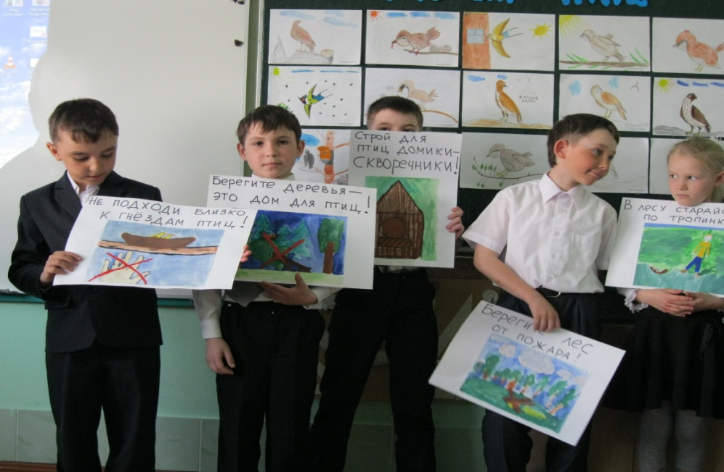

Slide 11
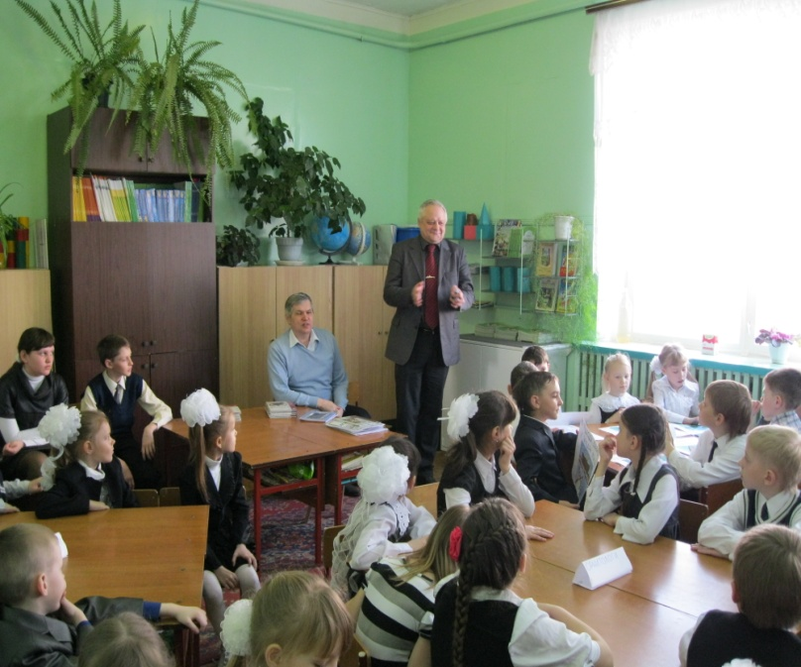
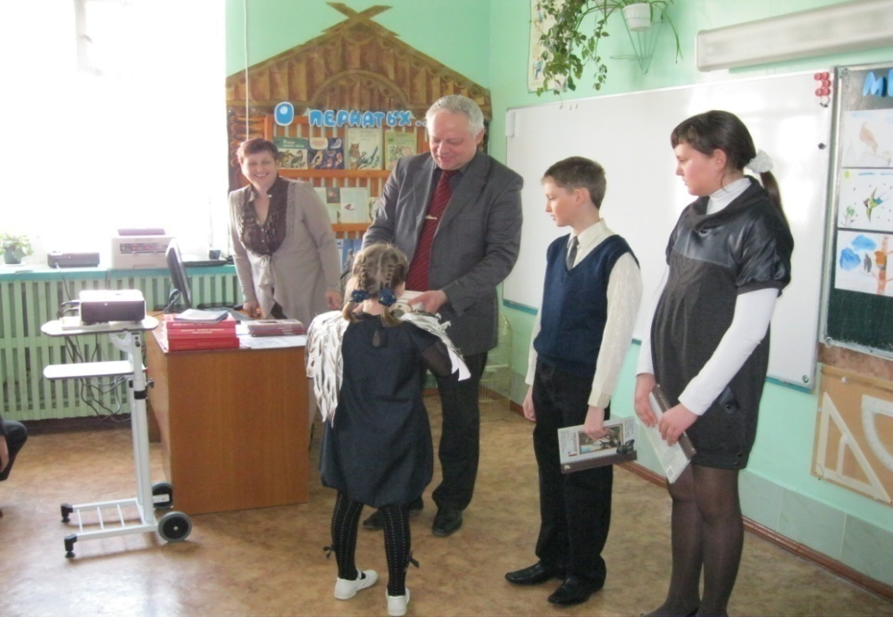
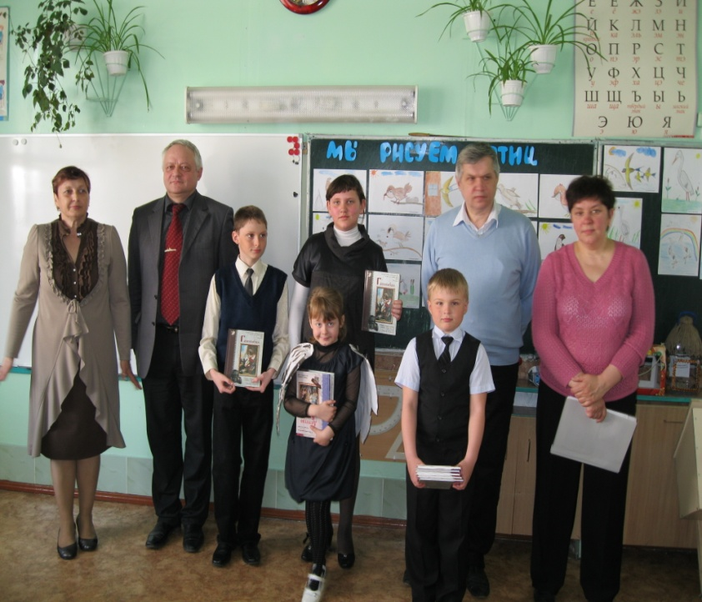
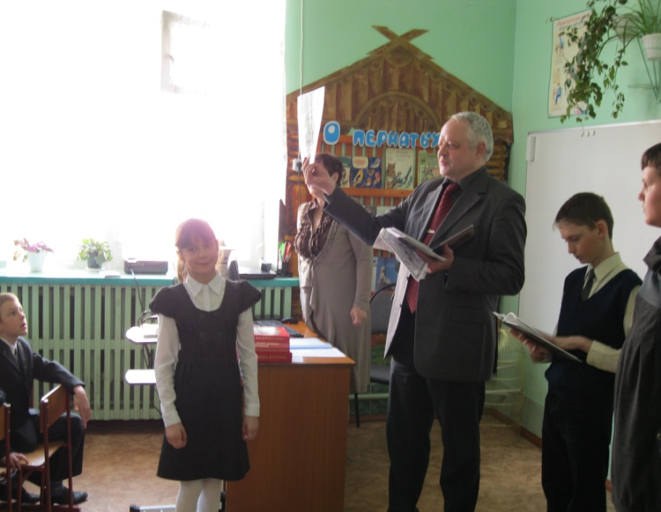

Slide 12
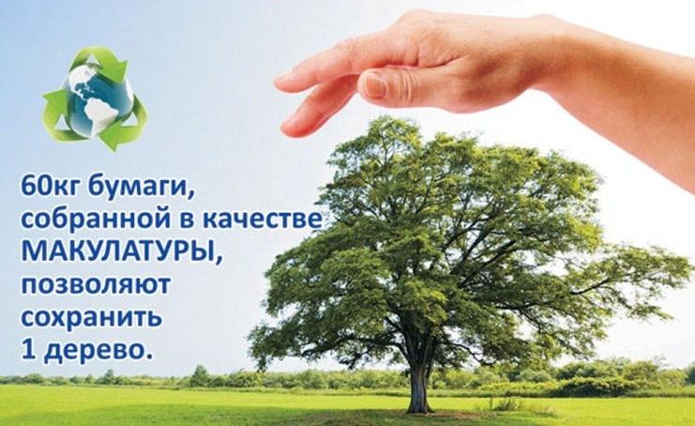
3 класс 2012-2013 учебный год (проект «Вторая жизнь бумаги»)
 | Предмет | Тема урока | Дата
1 | Окружающий мир. | Земля - наш общий дом. | Сентябрь
2 | Изобразительное искусство. | Рисование с натуры осенних листьев. | Сентябрь
3 | Математика . | Решение простых задач на умножение. Составление простых задач на умножение (творческая работа). | Сентябрь - октябрь

Slide 13
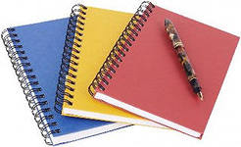
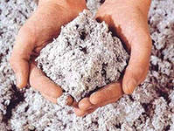
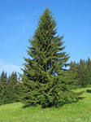
Погружение в проект Бумагу получают из целлюлозы, а ее, в свою очередь, из древесины. 350 миллионов тонн бумаги производится во всём мире каждый год. А куда использованную бумагу девают потом? Что с ней происходит?

Slide 14
Гипотеза
Предположили, что можно привлечь внимание людей к проблеме уничтожения лесов ради бумаги, если :
- представить одноклассникам и своим семьям материалы, рассказывающие о необходимости переработки макулатуры;
-познакомить с трудоёмким способом получения бумаги в домашних условиях.
Актуальность
Ежегодно у жителей Земли возрастает потребность в бумаге, но запасы древесины, из которой её делают, катастрофически уменьшаются. Леса нашей планеты нужно спасать уже сейчас.
Цель
Показать ребятам начальной школы важность экономного использования бумаги, возможность её вторичного использования , чтобы спасти
деревья от вырубки.

Slide 15
Задачи
1. Привлечь внимание школьников к проблемам исчезновения лесов, связанных с заготовкой древесины.
2.Расширить представления младших школьников по проблемам экологического состояния Земли ( рассказать об уничтожении тропических лесов и лесов наших широт).
3.Познакомить со способами производства бумаги, возможности её вторичного использования.
4. Изготовить бумагу в домашних условиях своими руками.
5. Показать, что из старых газет можно сделать удивительные поделки папье-маше.
6. Выпустить плакаты в защиту леса.
7.Подготовить и защитить презентации по данной теме.
8. По результатам исследований сделать выводы.
.

Slide 16
Объект исследования. Бумага.
Предмет исследования. Бумага, как результат уничтожения лесов.
Методы исследования. Поиск информации, изучение специальной литературы, обобщение результатов. Наблюдение, практический, экспериментальный, творческий.
Проектные приращения в ЗУН.
Учились:
- анализировать литературу по теме;
- формировали умение работать в группе;
- учились проводить социологический опрос.
Совершенствовали:
- навыки работы с компьютером;
- навыки работы с фотоаппаратом.

Slide 17
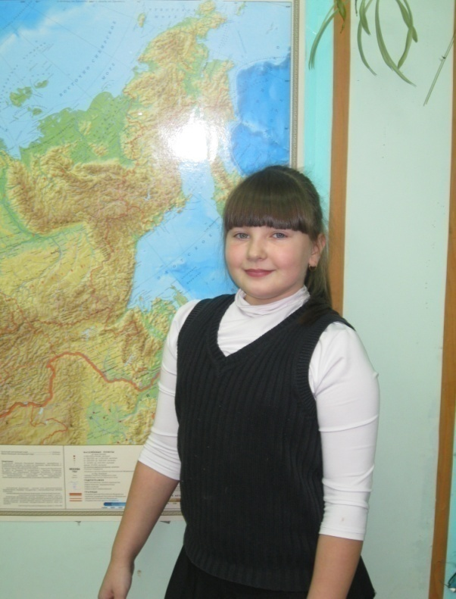
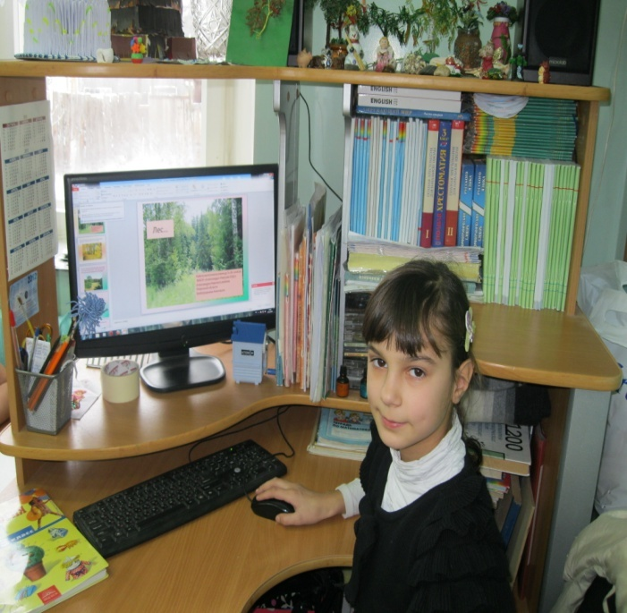
«Ученые-исследователи»

Slide 18
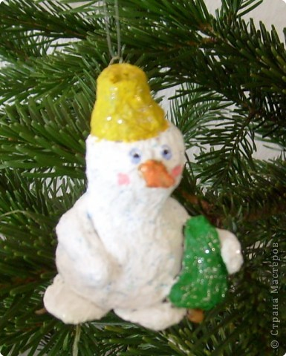
Папье-маше
Работу выполнила ученица
3 «б» класса МБОУ «Александро-Невская СОШ»
Александро-Невского района Рязанской области Никитина Елена

Slide 19
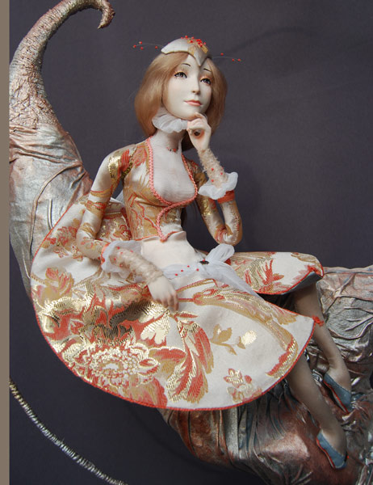
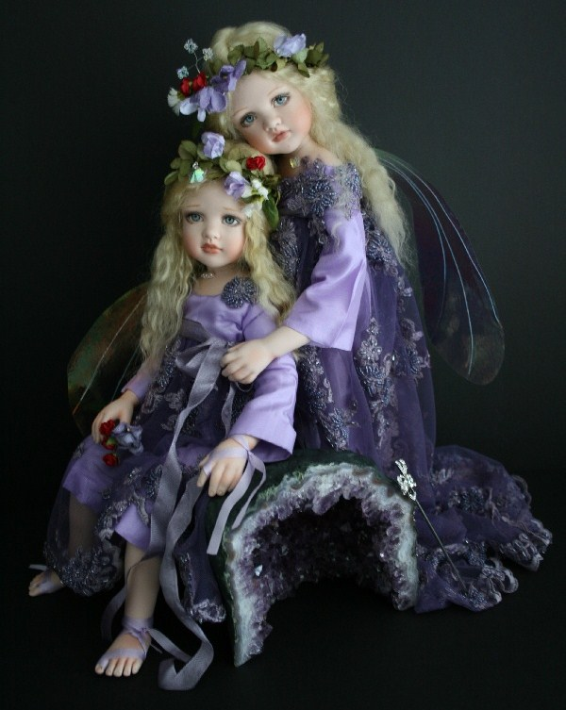
Папье́-маше́ (фр. papier mâché, букв. «жёваная бумага») — легко поддающаяся формовке масса, получаемая из смеси волокнистых материалов (бумаги, картона) с клеящими веществами, крахмалом, гипсом и т. д. Папье-маше изобрели в начале XVI века во Франции и использовали первоначально для изготовления кукол.

Slide 20
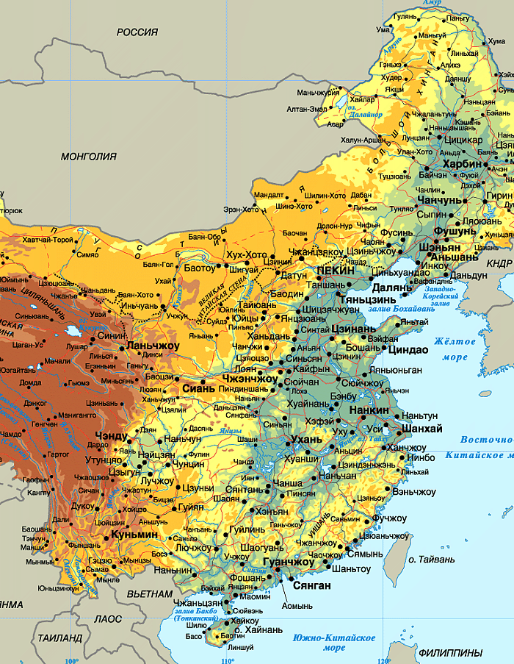
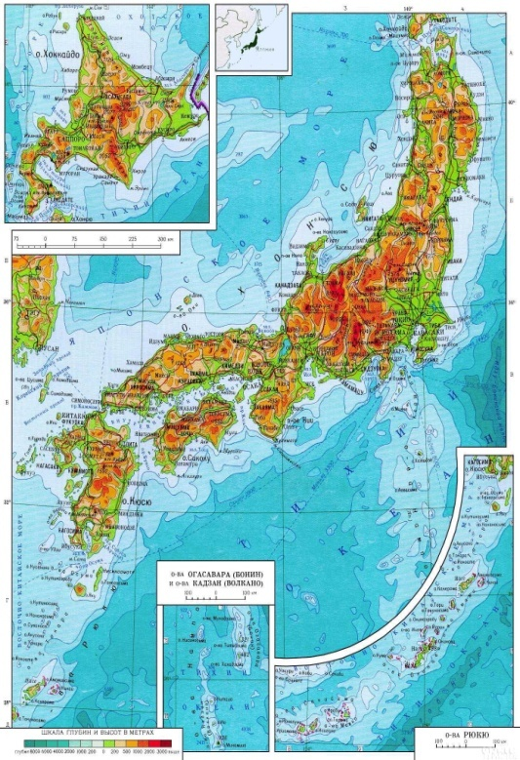
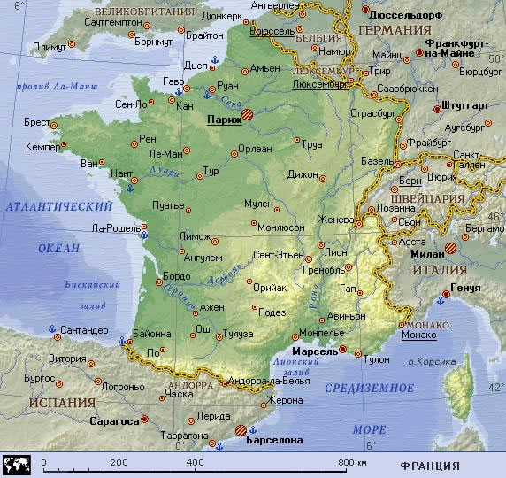
Несмотря на французское название изделий, папье-маше не было во Франции до середины XVII-го века. Родина папье-маше - Китай, где была изобретена бумага. Китайцы использовали папье-маше для шлемов и других вещей, которым придавали жесткость с помощью многих слоев лака. Из Китая увлечение папье-маше получило распространение в Японии и Персии, где оно было использовано при изготовлении масок для специальных церемоний. И далее распространилось по всему миру. Китай Япония Франция

Slide 21
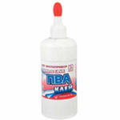
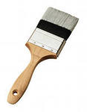
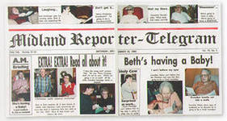
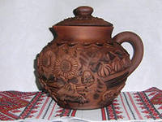
Для создания простейшего папье-маше, а именно изготовления посуды из него потребуется совсем немного инструментов и материалов: ножницы клей на основе крахмала или муки «клейстер» (можно клей ПВА) любой посудный предмет кисточка бумага (можно газетная)

Slide 22
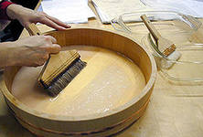
Для начала следует приготовить «клейстер», клей на основе муки или крахмала. Можно воспользоваться стандартным клеем ПВА.

Slide 23
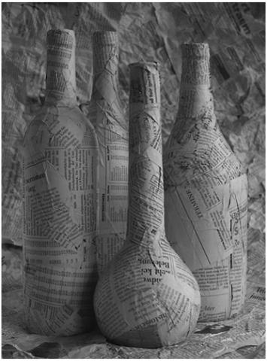
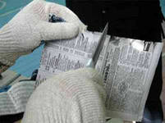
Далее приступайте к нарезке бумаги для папье-маше. Ножницами мелко нарежьте бумагу полосками и различными фигурками. В процессе создания вам подойдут любые кусочки бумаги.

Slide 24
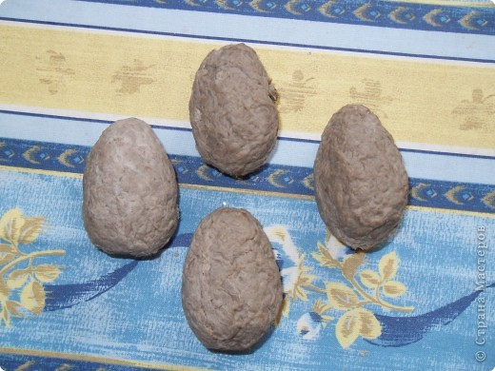
Намажьте кисточкой заготовку. Начинайте осторожно клеить кусочки бумаги равномерным слоем, покрывая всю площадь. Повторяйте до тех пор, пока толщина бумажного слоя не будет достигать нужного вам размера.

Slide 25
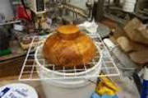
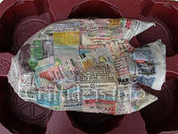
Бумага сохнет 24 часа.

Slide 26
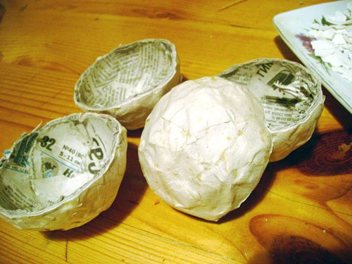
Выждав сутки, подденьте край бумажного слоя кончиком ножниц или ножа и постепенно начните снимать получившийся «слепок».

Slide 27
Приступайте к декорированию . Для начала можно окрасить одним слоем краски. А поверх неё уже наносить узоры и любые другие иллюстрации.

Slide 28
Готовое папье-маше можно покрыть лаком, чтобы сделать рисунок глянцевым. От этого оно станет более прочным и долговечным.

Slide 29
ЛЕС - ЭТО ПУТЬ К СПАСЕНИЮ ЧЕЛОВЕЧЕСТВА
Работу выполнила ученица 3 «б» класса МБОУ «Александро-Невская СОШ» Александро-Невского района Рязанской области Безбородкина Анастасия

Slide 30
Леса - это не только украшение земли, ее великолепный и удивительный наряд... Леса - величайшие источники здоровья и вдохновения. Это - исполинские зеленые лаборатории, вырабатывающие кислород, уловители ядовитых газов и пыли. Л. ЛЕОНОВ

Slide 31
Россия –великая лесная держава. Одна пятая часть всех лесов в мире – наши русские леса. Это 8 миллионов квадратных километров.

Slide 32
Однако…

Slide 33
Каждую секунду с лица Земли исчезает лес площадью с футбольное поле.

Slide 34
На сегодняшний день Россия занимает первое место в мире по объемам и темпам рубки леса.

Slide 35
А еще бывает и так…

Slide 36
Большинство пожаров возникает из-за упущенного по неосторожности огня: от сельхоз-палов, а также от людей, работающих или отдыхающих в лесу.

Slide 37
По существующим оценкам, за семь месяцев 2012 года площадь пройденных пожарами лесов уже превышает показатели 2010 и 2011 годов, вместе взятых.

Slide 38
Чтобы на месте уничтоженного леса вырос новый, должно пройти 80-100 лет.

Slide 39
Причины, по которым ухудшается качество леса.

Slide 41
Ежегодно растения выделяют в атмосферу более 25 миллиардов тонн кислорода. Леса – зеленые легкие нашей планеты.

Slide 43
«Ученые –экологи»

Slide 44
«Ученые- экологи»

Slide 45
«Ученые – экспериментаторы»

Slide 46
Изготовление бумаги в домашних условиях.

Slide 47
«Ученые-аналитики»

Slide 48
262кг 500г вес всех тетрадей, исписанных учениками нашего класса за учебный год. Если их сдать в макулатуру, то можно спасти жизнь 5 деревьям. ( В классе 25 учеников, один ученик исписывает в год около 70 тетрадей. Одна тетрадь весит 150 г. 60 кг макулатуры спасает жизнь одного дерева.)

Slide 49
Чтобы сделать тетради только для нашего класса, необходимо спилить 10 деревьев. ( Из одного дерева можно сделать 2000 обычных школьных тетрадей.) 18270 тетрадей исписывают все ученики нашей начальной школы. ( В начальной школе обучается 261 человек.) Для всех учеников МБОУ «Александро – Невская СОШ» спиливают 2009 деревьев, чтобы потом сделать тетради на учебный год.

Slide 50
Результаты социологического опроса
Вопрос №1. Считаете ли Вы, что исчезновение лесов – экологическая проблема?
100% опрошенных на этот вопрос дали положительный ответ.

Slide 51
Вопрос №2.Какие мероприятия могут решить данную проблему?
50% предложили больше
внимания уделять охране лесов,
их восстановлению.
20% отметили, что нужно рассказывать о лесе, его жителях, необходимости сохранения этого зеленого богатства нашей планеты со страниц газет, в интернете, с экранов телевизоров.
30% считают, что необходимо возобновить сбор макулатуры для дальнейшей переработки, чтобы сохранять лес.

Slide 52
Вопрос №3.Сколько кг макулатуры необходимо, чтобы спасти одно дерево?
65% назвали близко число кг макулатуры, позволяющих сохранить одно дерево
( от 60кг до 100кг).
35% затруднились ответить на этот вопрос.

Slide 53
Вопрос №4. Сколько необходимо лет, чтобы выросло полноценное дерево?
45% были близки к правильному ответу (около 50 лет).
30% завысили возраст полноценного дерева.
25% – занизили (от 30 до 40 лет).

Slide 54
Классификация проектов
ПО СОДЕРЖАНИЮ (ПРАКТИКО- ОРИЕНТИРОВАННЫЕ, ИССЛЕДОВАТЕЛЬСКИЕ, ИНФОРМАЦИОННЫЕ, ТВОРЧЕСКИЕ, РОЛЕВЫЕ)
ПО КОМПЛЕКСНОСТИ (МОНОПРОЕКТЫ, МЕЖПРЕДМЕТНЫЕ)
ПО ХАРАКТЕРУ КОНТАКТОВ МЕЖДУ УЧАСТНИКАМИ (ВНУТРИКЛАССНЫЕ, ВНУТРИШКОЛЬНЫЕ, РЕГИОНАЛЬНЫЕ, МЕЖРЕГИОНАЛЬНЫЕ, МЕЖДУНАРОДНЫЕ)
ПО ПРОДОЛЖИТЕЛЬНОСТИ (МИНИ-ПРОЕКТЫ, КРАТКОСРОЧНЫЕ, НЕДЕЛЬНЫЕ, ГОДИЧНЫЕ)

Slide 55
Особенности проектов младших школьников
Чем младше дети, тем более «облегчённый» вариант проектной деятельности им предлагается.
Темы детских проектных работ лучше выбирать из содержания учебных предметов или из близких к ним областей.
Проблема проекта должна быть в области познавательных интересов учащихся и находиться в зоне их ближайшего развития.

Slide 56
Длительность выполнения проекта в режиме урочно-внеурочных занятий целесообразно ограничить одним уроком (в 1 классе), сдвоенными уроками или одной-двумя неделями (во 2 классе) и постепенно переходить к долгосрочным проектам, рассчитанным на месяц, четверть, полугодие (3-4 класс).
От однопредметных к межпредметным, от личных проектов к групповым и общеклассным.

Slide 57
2011-2012 учебный год школьный уровень
№ п/п | Мероприятие | Фамилия ученика | Результат
1 | Конкурс «Литературное творчество» | Масленников Владимир | 2 место
2 | Конкурс «Литературное творчество» | Ахлестова Таисия | 2 место
3 | Конкурс «Литературное творчество» | Алышев Александр | 3 место
4 | Турнир по шашкам | Алышев Александр | 1 место
5 | Турнир по шашкам | Масленников Владимир | 3 место
6 | Олимпиада по литературе | Захарова Виктория | 3 место

Slide 58
2011-2012 учебный год муниципальный уровень
№ | Мероприятие | Фамилия ученика | Результат
1 | Районный этап областного конкурса детского рисунка «Мир моей семьи» | Лаврушина Юлия | 1 место
2 | Районный конкурс детского рисунка, посвященного 145-летию р.п. Александро-Невский | Лаврушина Юлия | 1 место
3 | Районный конкурс детского рисунка, посвященного 145-летию р.п. Александро-Невский | Никитина Елена | 1 место
4 | Районный конкурс детского рисунка, посвященного 145-летию р.п. Александро-Невский | Ахлестова Таисия | 1 место
5 | Районный конкурс детского рисунка, посвященного 145-летию р.п. Александро-Невский | Захарова Виктория | 1 место
6 | Конкурс декоративно-прикладного творчества «Юный самоделкин». Номинация «Бисероплетение» | Галактионов Михаил | 3 место
7 | МБУК «Центральная библиотека» «Лучший читатель-2011 года» | Тополова Дарья | Победитель

Slide 59
2011-2012 учебный год региональный уровень
№ | Мероприятие | Фамилия ученика | Резуль тат
1 | Детский творческий конкурс «Моя сеть», проходящий в рамках недели «Безопасный рунет» | Титов Олег | Диплом участника
2 | Областной конкурс рисунков «Мир моей семьи» | Ахлестова Таисия | Лауреат конкурса

Slide 60
2011-2012 учебный год всероссийский уровень
№ п/п | Мероприятие | Фамилия ученика | Результат
1 | Олимпиада по русскому языку | Масленников Владимир | 2 место по России

